Slide 1
ARBITRAGE PARA HAND
HF-6
HF-4
SOURDS
27 Fevrier 2024

Slide 2
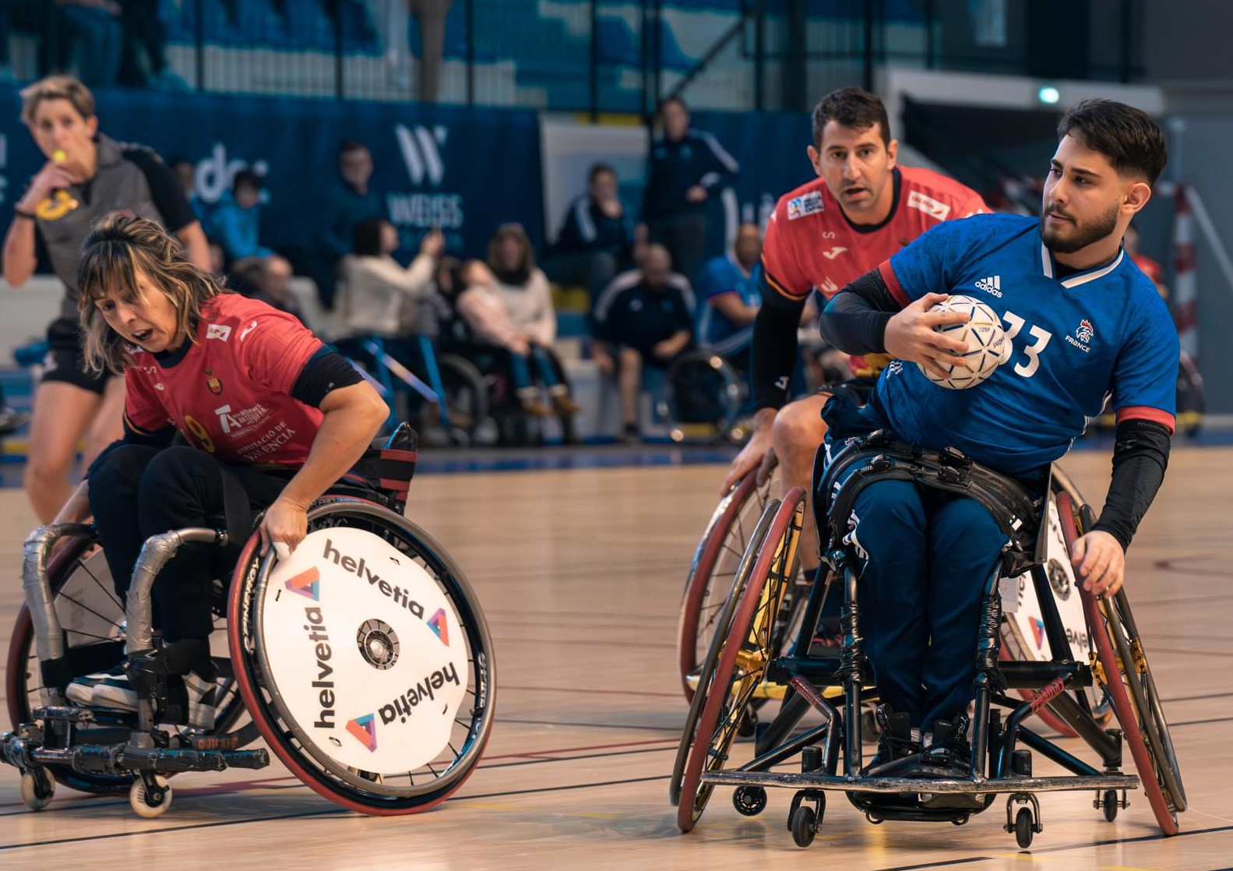
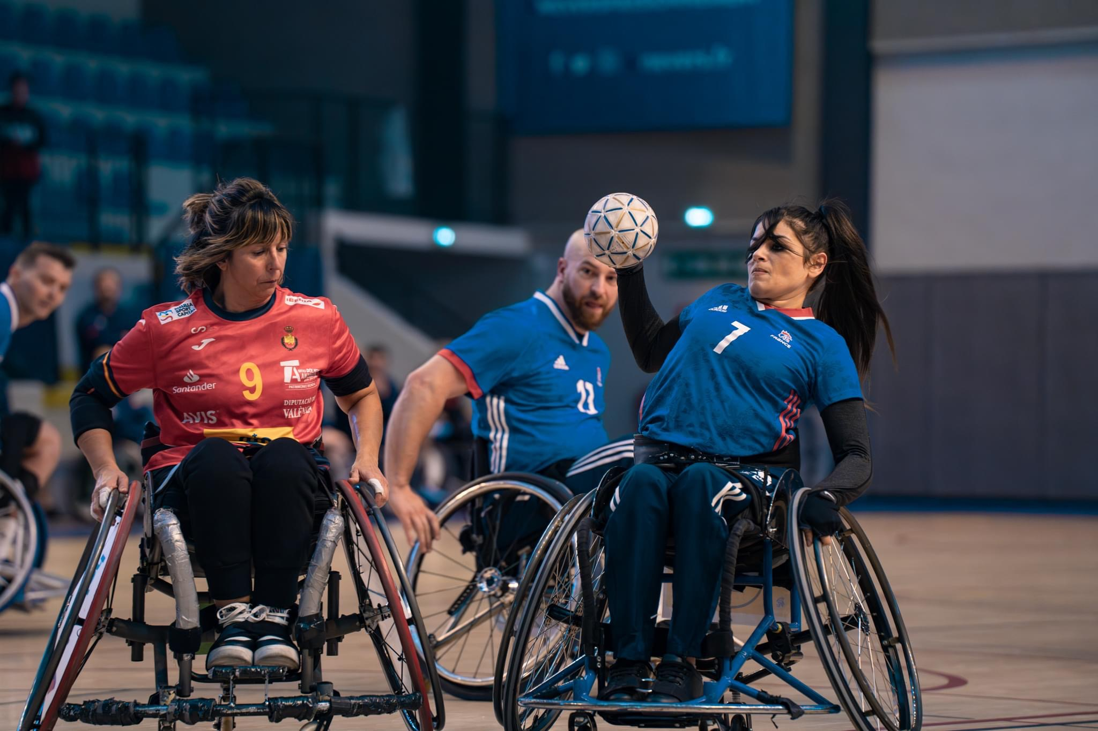
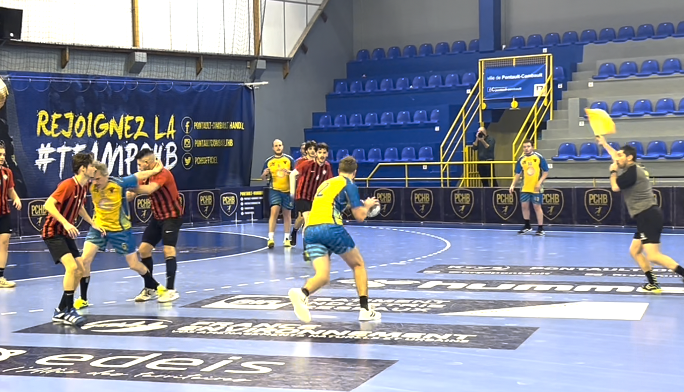
HF-6
Championnats Territoriaux
Finales interzones
CNA PARA HAND
HF-4
Coupe de France
Orientations des Règlements, règles et dates
Sourds
Challenge et Coupe
2
2

Slide 3
HF-6 (Règlement)
Equipe de 16 joueurs max incluant des femmes et 4 officiels max
Minimum de 2 personnes en PMR sur le terrain en France.
6 joueurs incluant 1 femme sur le terrain pendant le temps de jeu
Format de 2 x 20 minutes avec 10 minutes de pause
Sanctions disciplinaires identiques
Respect de nombre de point sur le terrain en fonction de la classe du joueur, 25 points max pendant le temps de Jeu.
1 TTO par mi temps
Ballon taille 2 sans résine
But de taille 3m x 1,7m (réducteur rigide de préférence, saison 2024/ 2025 ce sera obligatoire)
Si réducteur souple ou en Mousse: si Ballon entre dans le but après contact du réducteur --> But validé
5 classes de point (la classe 5 étant pour les personnes Valides)
Si égalité en fin de match lors des finalités → Tir des 7m conformément au règlement FFHB
Attribution des points pour les inter secteurs : Victoire - 3 pts / Match Nul – 1 pt / Défaite – 0 pt
2
2

Slide 4
HF-4 (Règlement)
Equipe de 10 joueurs max incluant des femmes et 4 officiels max
Introduction 1 personne valide Maximum en France
4 joueurs incluant 1 femme pendant le temps de jeu
Pas de de gardien distinct, tous peuvent jouer ce rôle pendant la rencontre
Format de 2 Set Gagnant de 10 minutes chacun, un Troisième set de 5minutes possible en cas de parité
Golden goal en cas d’égalité en fin de chaque Set (but en Or)
Série de Shoot out en cas d’égalité à la fin du temps de jeu du Golden goal
Sanctions disciplinaires différentes (cf. Beach) – Pas d’avertissement (Joueurs / Officiels)
Respect de nombre de point sur le terrain en fonction de classe de joueur, 16 points max pendant le temps de Jeu.
Engagement depuis la zone lors d’un but de l’équipe.
1 TTO par set seulement et aucun au set 3
Ballon Taille 2 sans résine
But de taille 3m x 1,7m (réducteur rigide de préférence, saison 2024/ 2025 ce sera obligatoire)
Si réducteur souple ou en Mousse: si Ballon entre dans le but après contact du réducteur --> But validé
5 classes de point (la classe 5 étant pour la personne Valide)
But qui compte 2 points: 360° / 7m / But du gardien direct
2
2

Slide 5
HF-6 & 4 (Arbitrage)
Marcher:
- Règle des 3 secondes sur le contrôle du ballon, Pas de notion de nombres de poussées.
Pieds:
- Le joueur peut s’aider de la roue afin de remonter le ballon du sol vers sa hauteur de control
- Le contact du ballon sur les roues, jambes ou moustache du fauteuil est considérer comme faute de pieds si ce dernier provient d’un coéquipier.
- Le contact du ballon sur les roues, jambes ou moustache du fauteuil est considérer comme faute de pieds si ce dernier provient d’un adversaire et lui crée un avantage. (récupération du ballon)
- Le contact du ballon sur les roues, jambes n’est pas à considérer comme faute de pieds si ce dernier provient d’un adversaire et crée un avantage pour l’équipe adverse.
- Le joueur ne peut pas freiner sa vitesse avec le ballon en contact avec sa roue → JF adverse
- Le contact avec la moustache du fauteuil est à considérer comme faute de pieds → JF adverse
- Le ballon sous le fauteuil → JF adverse
Reprise:
- Le ballon peut être posé sur les cuisses (pas d’artifice technique et pas serrer entre les cuisses)
- Le ballon ne peut pas être intercepté une fois sur les cuisses (considérer comme « sous contrôle »)
2
2

Slide 6
HF-6 & 4 (Dates à retenir)
HF – 6
Finales Inter secteurs: 11 Mai 2024 (gestion arbitrage par les secteurs)
- 1 équipe par secteur → soit 4 équipes au total
Finales Nationales : 1 & 2 Juin 2024 @ la Maison du Handball (Créteil - 94)
HF – 4
Coupe de France en place et match sec (calendrier à venir)
Finale de coupe de France : 18 Mai 2024 @ l’Adidas Aréna (Paris 18eme)
Sourds
2 plateaux EST & OUEST : 2 & 3 Mars 2024
Demi finales croisés : 23 Mars 2024
Finale Nationale : 20 Avril 2024 @ Accor Hôtel Aréna (Paris 12eme)
2
2

